Slide 1
S02
▶ Abrir en Google Colab
Del dato a la decisión: medir para decidir
EDA, inferencia estadística y pruebas A/B — réplica de Student (1908)
Herramientas para la Ciencia de Datos, UPC, Facultad de Negocios
Notes:
GUION: Bienvenida a la S02. Promesa: al terminar, cada estudiante sabrá MIRAR los datos (EDA), MEDIR la incertidumbre (inferencia) y DECIDIR con un experimento (A/B) para emitir una recomendación de negocio. Python, pandas y Colab se asumen de la S01. El botón «Abrir en Colab» lleva al cuaderno de la sesión. [Jueves]

Slide 2




▶ Notebook, Índice, celda 0
MAPA DEL JUEVES — CAPÍTULOS 2.1 A 2.5
El jueves avanza en cinco capítulos
Capítulo 2.1
Capítulo 2.2
Capítulo 2.3
Capítulo 2.4 y 2.5
¿Por qué no corresponde modelar apenas se reciben los datos?
¿Qué es un análisis exploratorio y qué debe responder siempre?
¿Cómo se visualiza aquello que los estadísticos no revelan?
¿Cómo se determina si una diferencia es real o atribuible al azar? ¿Se sostiene con datos reales? La réplica de Student (1908)
Min 20-40
Min 40-65
Min 65-95
Min 110-180
S02 — Herramientas para la Ciencia de Datos, UPC
2 / 23
Notes:
GUION: Presentar el recorrido tal como avanza el deck: CUATRO actos, los mismos cuatro divisores granates que se verán en pantalla. (1) EXPLORAR (min 4-15): mirar el dato antes de decidir —tipos, descriptivos, atípicos y faltantes— y visualizarlo (histograma, boxplot, violín; scatter, heatmap y pairplot). (2) INFERIR (min 15-44): poner número a la incertidumbre —IC y bootstrap, el árbol que elige la prueba (t, ANOVA, chi², no paramétricas) y los supuestos— con la réplica de Student (1908) y su t pareada. (3) DECIDIR (min 44-71): el experimento controlado —SRM, hipótesis, tamaño y poder, prueba z, lift— y los dos riesgos que producen falsos ganadores: peeking y multiplicidad (Bonferroni y FDR). (4) RECOMENDAR (min 71-86): traducir la evidencia a decisión —efecto con su IC, riesgo e impacto en dinero— sobre el A/B real de Cookie Cats. El cierre (min 86-90) suma bibliografía y entregable. El puente exacto con el cuaderno es el chip «▶ Notebook — sección — celda N» de cada slide. Termina con un entregable evaluable y un control corto. [Jueves]

Slide 3
1
¿Por qué no corresponde modelar apenas se reciben los datos?
Capítulo 2.1 — jueves, bloques A1 y A2
Notes:
Divisor del capítulo 2.1. Se enuncia la pregunta tal como aparece en el sílabo, la ficha, el cuaderno y la guía: es el mismo código en todos. [Jueves, capítulo 2.1]

Slide 4
2
Capítulo 2.2
¿Qué es un análisis exploratorio y qué debe responder siempre?
Notes:
GUION: Abrir el primer acto. Antes de cualquier prueba o modelo se MIRA el dato. El análisis exploratorio (EDA) evita construir decisiones sobre datos sucios o mal entendidos, donde se va la mayor parte del tiempo de un proyecto. [Jueves, capítulo 2.1]

Slide 5

▶ Notebook, Explorar, celda 9
EXPLORAR, TUKEY (1977); ISLR CAP. 2, DEFINICIONES.MD
El EDA explora los datos antes de decidir
Qué es
Atípicos y faltantes
Correlación
Examinar los datos, sobre todo en gráficos, para hallar estructura, atípicos y supuestos antes de modelar.
Un pedido erróneo desvía un KPI; los faltantes rara vez son aleatorios.
El heatmap explora la asociación entre métricas; asociación no es causa.
La actitud de «mirar» de Tukey
Decidir: corregir, imputar o marcar
La causa exige un experimento
S02 — Herramientas para la Ciencia de Datos, UPC
5 / 23
Notes:
GUION: Definir EDA (Tukey, 1977): actitud y técnicas, sobre todo gráficas, para descubrir estructura, atípicos, faltantes y supuestos ANTES de modelar. Tres ideas: los tipos de variable deciden qué gráfico y prueba valen; un atípico o un patrón de faltantes sesga un KPI —decidir qué hacer es decisión de negocio—; el heatmap EXPLORA asociación, pero asociación no implica causa (eso se ve en A/B y en S12). [Jueves, capítulo 2.2]

Slide 6
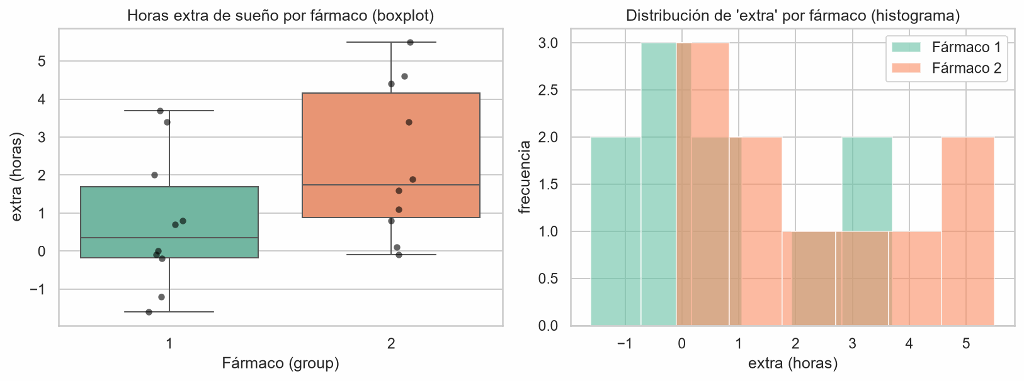

▶ Notebook, Explorar, celda 44
EXPLORAR — DATOS CRUDOS DE SLEEP
El fármaco 2 induce más sueño: 2,33 h vs 0,75 h
Lectura de negocio
El EDA ya insinúa la diferencia (medias 2,33 h vs 0,75 h). La inferencia dirá si es real o azar.
Figura del laboratorio S02 (datos CRUDOS de sleep, celda 44) — medias de la hoja descriptivos del Excel.
S02 — Herramientas para la Ciencia de Datos, UPC
6 / 23
Notes:
GUION: Concretar el EDA en el dataset de la réplica (sleep, Student 1908): horas extra de sueño con dos fármacos. La media del fármaco 2 (2,33 h) supera a la del 1 (0,75 h): diferencia observada de 1,58 h. El boxplot muestra dispersión y atípicos por grupo. El EDA solo DESCRIBE; describir no es concluir. [Jueves, capítulo 2.2]

Slide 7
?
¿La correlación que ves justifica ya una decisión?
Discusión (2 min): dos métricas suben juntas en el heatmap. ¿Basta para actuar o hace falta un experimento?
Notes:
GUION: Primera pausa. 2 minutos en parejas y recoger 2-3 respuestas. Guiar hacia el error clásico: confundir correlación con causalidad. El EDA explora asociación; para atribuir causa hace falta un experimento (A/B) o un diseño causal (S12, solo se nombra). Cerrar: para pasar de «lo veo» a «lo decido» hay que medir la incertidumbre. [Jueves, capítulo 2.2]

Slide 8
3
¿Cómo se visualiza aquello que los estadísticos no revelan?
Capítulo 2.3 — jueves, bloques A1 y A2
Notes:
Divisor del capítulo 2.3. Se enuncia la pregunta tal como aparece en el sílabo, la ficha, el cuaderno y la guía: es el mismo código en todos. [Jueves, capítulo 2.3]

Slide 9
4
Capítulo 2.4
¿Cómo se determina si una diferencia es real o atribuible al azar?
Notes:
GUION: Abrir el segundo acto. La inferencia pone número a la incertidumbre: intervalos de confianza y pruebas de hipótesis. El hilo es la réplica del paper seminal de Student (1908), «The Probable Error of a Mean», nacido en Guinness para decidir con muestras pequeñas. [Jueves, capítulo 2.3]

Slide 10

▶ Notebook, Inferir, celda 14
INFERIR, WASSERSTEIN & LAZAR (2016); ISLR CAP. 3, DEFINICIONES.MD
El p-valor mide evidencia contra H0, no la verdad
p-valor
Intervalo 95%
Efecto vs azar
Probabilidad de un resultado tan extremo si H0 fuese cierta; no es P(H0 verdadera).
Rango plausible del efecto: si no incluye 0, hay señal; su amplitud mide la precisión.
Significativo no es importante: mirar el tamaño del efecto y su intervalo.
Se compara con un α fijado ANTES
Más informativo que el p-valor
La magnitud decide el negocio
S02 — Herramientas para la Ciencia de Datos, UPC
10 / 23
Notes:
GUION: Definir el p-valor con rigor (ASA Statement, Wasserstein & Lazar 2016): probabilidad de un estadístico tan extremo o más SI H0 fuera cierta; NO es P(H0) ni el tamaño del efecto. Definir el IC (ISLR cap. 3): rango plausible del parámetro; si no incluye 0, coherente con un efecto, y su amplitud mide la precisión. Significancia estadística (p<α) no es significancia práctica. [Jueves, capítulo 2.4]

Slide 11
▶ Notebook, Inferir, celda 18
SELECCIÓN DE LA PRUEBA — PLANTILLA ARBOL_DECISION_PRUEBA
Un árbol elige la prueba según el dato y el diseño
Situación | Prueba | Cuándo se usa
2 grupos independientes | t de Welch | Comparar dos medias, varianzas distintas
Mismos sujetos (antes/después) | t pareada | Diseño intra-sujeto (la réplica)
3 o más grupos | ANOVA (F) | Comparar varias medias a la vez
Variables categóricas | Chi-cuadrado | Proporciones y conteos
No normal o muy sesgado | Mann-Whitney U | Usa rangos; robusta a atípicos
Árbol de decisión de la sesión — DEFINICIONES.md (t, ANOVA, chi², Mann-Whitney); normalidad: Shapiro-Wilk + Q-Q.
S02 — Herramientas para la Ciencia de Datos, UPC
11 / 23
Notes:
GUION: Ordenar la caja de herramientas con un árbol de decisión. La elección se guía por el tipo de dato y el diseño: dos grupos independientes -> t de Welch (por defecto); mismos sujetos -> t pareada (la de la réplica); 3+ grupos -> ANOVA; categóricas -> chi-cuadrado; no normales -> Mann-Whitney. Antes de una prueba paramétrica se verifica normalidad con Shapiro-Wilk y un Q-Q. Contenido de S02; no se adelanta modelado (S03+). [Jueves, capítulo 2.4]

Slide 12
▶ Notebook, Inferir, celda 61
1,58 h
Más sueño con el fármaco 2, y no es azar
Prueba t pareada (gl=9): t=4,0621, p=0,0028; IC 95 % de 0,70 a 2,46 h. Efecto grande (d_z=1,28).
resultados/S02_resultados.xlsx (hoja prueba_t_pareada, celda 61) — Student (1908); datos de Cushny & Peebles.
S02 — Herramientas para la Ciencia de Datos, UPC
12 / 23
Notes:
GUION: Cifra clave. El fármaco 2 añade en promedio 1,58 h de sueño; la t pareada (gl=9) da t=4,0621 y p=0,0028, por debajo de 0,05: se rechaza H0. El IC (0,70 a 2,46 h) no incluye 0 y el efecto es grande (d_z=1,28). PROCEDENCIA (no fundir las columnas): la diferencia media de 1,58 h es la cifra PUBLICADA por Student en 1908 sobre los datos de Cushny & Peebles; t, p, IC y d_z son CÁLCULO PROPIO del curso, coincidente con R t.test(paired=TRUE). Todas las cifras proceden del Excel de resultados. [Jueves, capítulo 2.4]

Slide 13
4
Capítulo 2.4 (continúa)
¿Cómo se determina si una diferencia es real o atribuible al azar?
Notes:
GUION: Abrir el tercer acto. Si la correlación no basta para atribuir causa, el A/B sí: asigna usuarios al azar a control y tratamiento y compara una métrica. Es el estándar de oro para decidir un cambio de producto antes de desplegarlo. Caso: Cookie Cats, un juego móvil que mueve la «puerta» del nivel 30 al 40. AVISO de guion: el acto ABRE con la derivación de pizarra del χ² del SRM (la lámina siguiente), que en el Acto 2 solo se nombró. [Jueves, capítulo 2.4]

Slide 14

▶ Notebook, Supuestos, celda 118
DECIDIR, GUARDARRAÍL SRM, [PIZARRA]
El reparto 50/50 se verifica antes de leer la métrica
Chi-cuadrado de bondad de ajuste: lo observado contra lo que exige el diseño.
Grupo | Observado | Esperado (50/50) | (O − E)² / E
gate_30 (control) | 44 700 | 45 094,5 | 3,45
gate_40 (tratamiento) | 45 489 | 45 094,5 | 3,45
χ² (gl = 1) = suma | — | — | 6,90
χ² = 6,90
χ² = Σ (O − E)² / E = 3,45 + 3,45 = 6,90, con gl = 1 → p = 0,0086. El umbral del SRM es 0,001, mucho más estricto que 0,05: con muestras muy grandes un desbalance trivial daría p pequeño. Aquí p queda POR ENCIMA → no se declara SRM y la métrica se puede leer. Si se activara, no se modifica el número: se investiga el pipeline de asignación.
resultados/S02_resultados.xlsx (hoja srm, Anexo A.5, celda 140), diagnóstico ejecutable en la celda 118 — SUPUESTOS_S02.md, Parte 2.4 (umbral de Kohavi/Fabijan).
S02 — Herramientas para la Ciencia de Datos, UPC
14 / 23
Notes:
GUION [PIZARRA]: Esta es la derivación que el Acto 2 dejó pendiente y aquí tiene tiempo propio. Se escriben en vivo los dos conteos (44 700 y 45 489) y el esperado por el diseño 50/50 (45 094,5), se plantean los DOS sumandos —3,45 y 3,45— y se suman: χ² = 6,90 con gl=1, que se traduce a p = 0,0086. Cierre visual: una recta con dos marcas, 0,001 (umbral SRM) y 0,05 (umbral corriente); el p cae ENTRE ambas, así que NO se declara SRM y se sigue adelante. Insistir en por qué el umbral es tan estricto: con n muy grande, un desbalance trivial da p pequeño. Y en la corrección: si se activa, se investiga el pipeline de asignación, no se retoca el número. [Jueves, capítulo 2.4]

Slide 15

▶ Notebook, Decidir, celda 82
DECIDIR, KOHAVI ET AL. (2009); KOHAVI, TANG & XU (2020), DEFINICIONES.MD
El A/B test es el estándar de oro para atribuir causa
A/B testing
Lift
OEC
Usuarios asignados al azar a control (A) y tratamiento (B); la aleatorización habilita la causa.
Cambio relativo del KPI: (B − A) / A; el «cuánto mejora» del negocio.
Se declara ANTES la métrica primaria que decide; el resto es diagnóstico o guardarraíl.
Estándar para decidir un cambio
Distinto del p-valor (el «si»)
Evita elegir la «ganadora» a posteriori
S02 — Herramientas para la Ciencia de Datos, UPC
15 / 23
Notes:
GUION: Definir A/B testing (Kohavi et al., 2009): experimento aleatorizado que, por la asignación al azar, atribuye causalmente el efecto de un cambio. Lift: cambio relativo del KPI, el lenguaje de impacto, distinto del p-valor (que dice «si», no «cuánto»). OEC: la métrica primaria se declara antes de mirar resultados, para no elegir la ganadora a conveniencia. [Jueves, capítulo 2.4]

Slide 16
5
¿Se sostiene con datos reales? La réplica de Student (1908)
Capítulo 2.5 — jueves, bloques A1 y A2
Notes:
Divisor del capítulo 2.5. Se enuncia la pregunta tal como aparece en el sílabo, la ficha, el cuaderno y la guía: es el mismo código en todos. [Jueves, capítulo 2.5]

Slide 17
“
El objeto del presente trabajo es determinar el punto a partir del cual podemos usar las tablas de la integral de probabilidad para juzgar la significación de la media de una serie de experimentos, y proporcionar tablas alternativas para cuando el número de experimentos es demasiado escaso.
— Student (W. S. Gosset), 1908 — segunda página del artículo (p. 2)
Notes:
GUION: Detenerse aquí antes de cualquier número. Student NO se propuso comparar dos somníferos ni bautizar un estadístico: se propuso determinar A PARTIR DE QUÉ TAMAÑO DE MUESTRA deja de ser fiable la tabla normal, y construir la tabla alternativa para cuando la muestra es demasiado pequeña. El fármaco ocupa media página al final del artículo, y el estadístico que define y tabula se llama z, no t. La pregunta estaba abierta: nadie había dicho aún con claridad dónde trazar el límite entre muestra grande y pequeña. Y su respuesta habilita una decisión concreta (conclusión IV del paper): si una serie de experimentos ya alcanza la exactitud requerida o si hay que continuar la investigación — literalmente el dilema de cerrar un A/B o mantenerlo activo, que se verá en el Acto 3. Preguntar al aula: '¿por qué a alguien de una cervecería le urgía esa frontera?'. Fuente: REPLICACION_PAPER.md Sección 0.1. [Jueves, capítulo 2.5]

Slide 18

QUÉ PREGUNTABA EL PAPER Y POR QUÉ USÓ LO QUE USÓ
Ninguna de sus decisiones fue casual
Por qué no la curva normal
Por qué la propia muestra
Por qué una serie de diferencias
Con pocos datos la desviación estimada arrastra un error creciente y los juicios se vuelven engañosos: la normal da «una falsa sensación de seguridad».
No existía ninguna sigma poblacional a la que recurrir: la muestra es la única indicación de la variabilidad de que se dispone.
Los dos fármacos actúan de forma parecida en el mismo paciente, así que las dos columnas están correlacionadas y restarlas cancela el ruido entre personas.
El fallo no está en la media, sino en el denominador
Aceptó un denominador aleatorio, y de ahí las colas gruesas
En el paper: desviación 1,17 frente a 1,70 y 1,90
Decisiones documentadas en el original — REPLICACION_PAPER Sección 0.3 (Student 1908, pp. 1-2, 13 y Sección IX). Cifras de desviación: del paper.
S02 — Herramientas para la Ciencia de Datos, UPC
18 / 23
Notes:
GUION: Este es el slide que enseña a ELEGIR un método, no solo a aplicarlo. Recorrer las tres tarjetas. Primera: con n=10 la curva normal atribuye a un límite unas 7000 a 1 cuando lo real ronda 550 a 1 (p. 13 del paper); el error es tratar una s ESTIMADA como si fuera una sigma CONOCIDA. Segunda: sin sigma disponible hay que dividir por la desviación de la propia muestra y asumir que ese denominador también es aleatorio; derivar la distribución del cociente completo es lo que produce las colas gruesas de la t. Tercera, la que define este laboratorio: ante los dos fármacos Student escribió 'This we must test by making a new series, subtracting 1 from 2' y explicó el porqué, la correlación entre resultados del mismo paciente. El pareo ESTÁ en el paper, con su justificación: no es un tecnicismo moderno impuesto sobre datos antiguos, y por eso la t de dos muestras será un error de DISEÑO, no un desvío numérico. Dato de interés: no había tablas ni cómputo, así que la comprobación empírica se hizo con 3000 fichas de cartón barajadas manualmente. Fuente: REPLICACION_PAPER.md Secciones 0.2 y 0.3. [Jueves, capítulo 2.5]

Slide 19

▶ Notebook, Inferir, celda 34
INFERIR, PROCEDENCIA DEL PAPER
Los mismos 10 pacientes: el diseño es pareado
Los «dos grupos» son los mismos 10 sujetos con ambos fármacos; Student trabajó las diferencias.
Sujeto | Fármaco 1 (h) | Fármaco 2 (h) | d = F2 − F1
1 | 0,7 | 1,9 | 1,2
2 | −1,6 | 0,8 | 2,4
3 | −0,2 | 1,1 | 1,3
4 | −1,2 | 0,1 | 1,3
5 | −0,1 | −0,1 | 0,0
6 | 3,4 | 4,4 | 1,0
7 | 3,7 | 5,5 | 1,8
8 | 0,8 | 1,6 | 0,8
9 | 0,0 | 4,6 | 4,6
10 | 2,0 | 3,4 | 1,4
Student (1908)
«The Probable Error of a Mean», Biometrika 6(1), 1–25. Gosset firmó como «Student» en la cervecería Guinness; los datos son de Cushny & Peebles (1905), hoy el dataset sleep. Base original: sí — diferencia media replicada = 1,58 h.
la ficha de la sesión de réplica del paper (Sección 3-4) — Student (1908), Biometrika 6(1); CSV sleep (Rdatasets). Dato CRUDO del paper, no del Excel.
S02 — Herramientas para la Ciencia de Datos, UPC
19 / 23
Notes:
GUION: Procedencia exacta de la réplica. Student es el seudónimo de W. S. Gosset, químico de Guinness que debía decidir con muestras pequeñas. Reanalizó los datos de sueño de Cushny & Peebles (1905): 10 pacientes, dos fármacos. La tabla muestra que cada sujeto tiene sus dos medidas: es un diseño PAREADO y se trabajan las diferencias (media 1,58 h). Base original: sí. [Jueves, capítulo 2.5]

Slide 20
▶ Notebook, Inferir, celda 61
INFERIR — CÓDIGO REAL DEL CUADERNO
Así se reproduce a Student: la t pareada en 5 líneas
▸ Qué hace: Aplica la prueba t pareada (scipy) sobre las diferencias y obtiene t=4,0621, p=0,0028, IC 95 % (0,70; 2,46) h y d_z=1,28.
CÓDIGO REAL DEL CUADERNO
res_sp = stats.ttest_rel(g2, g1)
ic = res_sp.confidence_interval(0.95)
dif_media = float(d.mean())
t_pareado = float(res_sp.statistic)
p_valor = float(res_sp.pvalue)
ic_inf, ic_sup = float(ic.low), float(ic.high)
cohen_dz = dif_media / float(d.std(ddof=1)) # d_z (pareado) = 1.58 / 1.2300
notebook/S02_eda_inferencia_ab.ipynb, celda 61 (líneas copiadas literalmente) — alimenta la hoja prueba_t_pareada del Excel.
S02 — Herramientas para la Ciencia de Datos, UPC
20 / 23
Notes:
GUION: Mostrar que la réplica es código verificable, no una caja negra. scipy.stats.ttest_rel(g2, g1) trabaja las diferencias intra-sujeto; se leen t, p, IC y se calcula d_z. La salida (1,58, 4,0621, 0,0028) reproduce a Student y es lo que se exporta al Excel. En el cuaderno hay además un bloque «Cálculo manual» (celda 53) con assert contra scipy. [Jueves, capítulo 2.5]

Slide 21
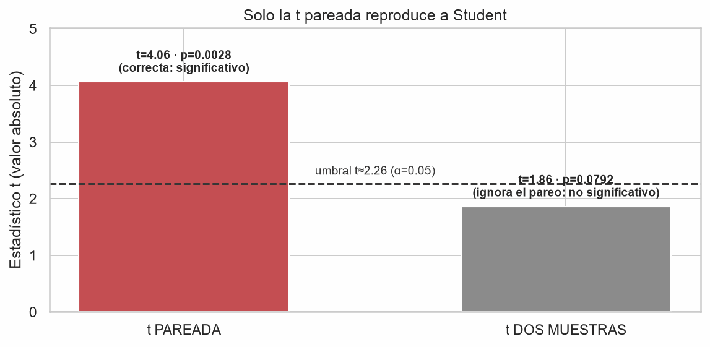
▶ Notebook, Inferir, celda 65
INFERIR — RÉPLICA DE STUDENT (1908)
La t pareada reproduce el paper; la otra no
Lectura de negocio
Mismos 10 pacientes: diseño pareado. La t pareada (t=4,06, p=0,0028) reproduce a Student; la de dos muestras (t=1,86, p=0,079) no.
Figura del laboratorio S02 (celda 65), hoja prueba_t_pareada del Excel, Student (1908).
S02 — Herramientas para la Ciencia de Datos, UPC
21 / 23
Notes:
GUION: Núcleo de la réplica. El CSV sleep parece dos grupos, pero son los MISMOS 10 pacientes con ambos fármacos: diseño PAREADO. La t pareada da t=4,06 (p=0,0028) y reproduce la diferencia media publicada por Student en 1908 (1,58 h; t y p son cálculo propio verificado contra R); la t de dos muestras independientes da t=1,86 (p=0,079) y ni siquiera alcanza significancia. Respetar el diseño cambia la conclusión y aumenta la potencia. [Jueves, capítulo 2.5]

Slide 22
?
Mismos datos, dos pruebas: ¿cuál decisión tomas?
La t pareada da p=0,0028; la de dos muestras, p=0,079. ¿Cuál respeta el diseño y por qué?
Notes:
GUION: Segunda pausa. Con los mismos datos, una prueba concluye «hay efecto» y la otra «no». La correcta es la pareada: cada sujeto es su propio control; ignorar el pareo desperdicia potencia. Corolario: un «no significativo» con bajo poder no prueba ausencia de efecto —ausencia de evidencia no es evidencia de ausencia—. [Jueves, capítulo 2.5]

Slide 23
LECTURAS Y PAPERS — BIBLIOGRAFIA_ALUMNOS.MD
Cinco lecturas anclan la inferencia y el A/B testing
1
The Probable Error of a Mean
Student (1908), Biometrika 6(1) — origen de la prueba t — paper de la réplica
2
Exploratory Data Analysis
Tukey (1977) — obra fundacional del EDA
3
The ASA Statement on p-Values
Wasserstein & Lazar (2016), Am. Statistician 70(2) — qué dice y qué no un p-valor
4
Trustworthy Online Controlled Experiments
Kohavi, Tang & Xu (2020) — manual de A/B: poder, peeking, OEC
5
Controlling the False Discovery Rate
Benjamini & Hochberg (1995), JRSS-B 57(1) — comparaciones múltiples
S02 — Herramientas para la Ciencia de Datos, UPC
23 / 23
Notes:
GUION: Bibliografía académica de la sesión (enlaces libres en BIBLIOGRAFIA_ALUMNOS.md y en el cuaderno). Student (1908) origina la t y es el paper de la réplica; Tukey (1977) funda el EDA; el ASA Statement fija qué dice y qué no un p-valor; Kohavi, Tang & Xu (2020) es el manual de experimentación; Benjamini & Hochberg (1995) resuelve las comparaciones múltiples. Se suma Efron (1979) para el bootstrap. [Jueves]

